Slide 1


KẾ HOẠCH BÀI DẠY
MÔN: MĨ THUẬT
LỚP: 4
Trường:.................................................
Tổ:..........................................................
Họ và tên giáo viên:……………………

Slide 2
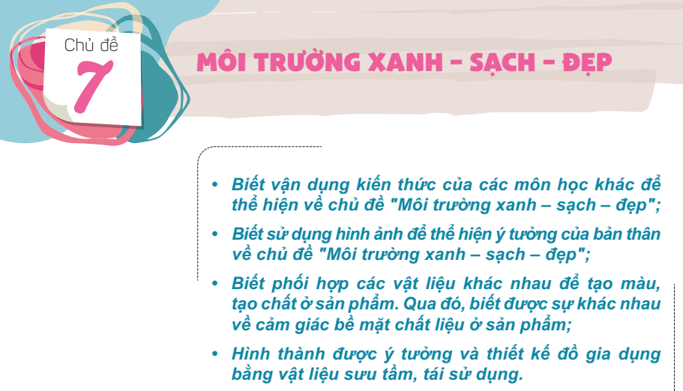

Slide 3
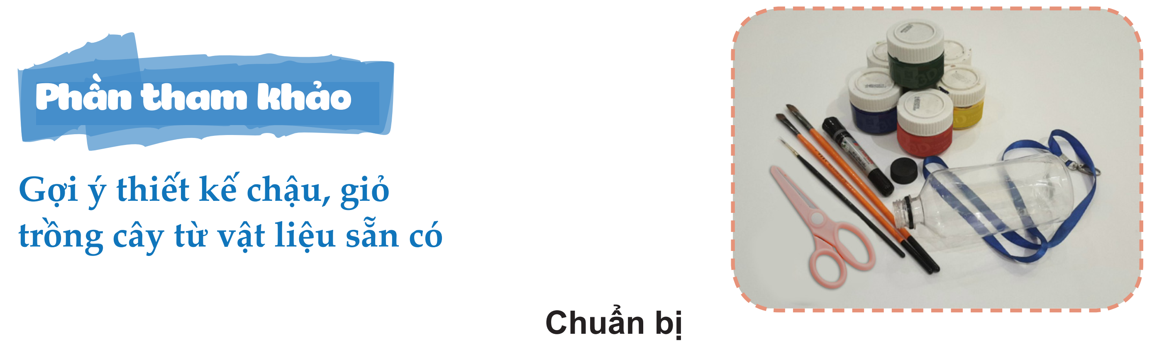
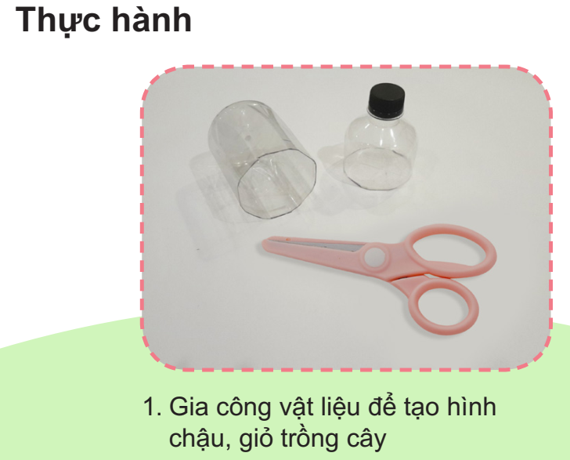
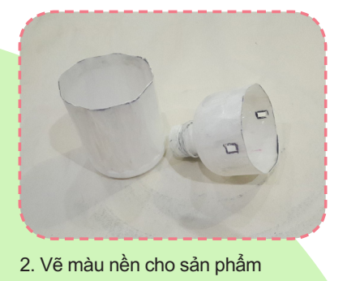

Slide 4
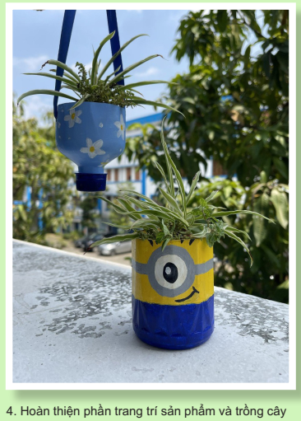
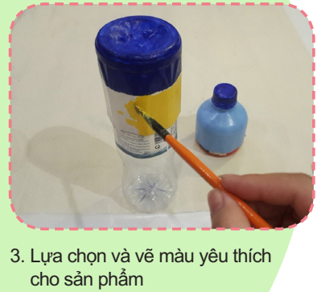

Slide 5
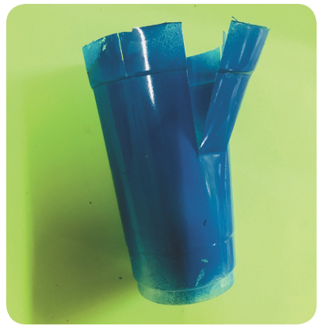
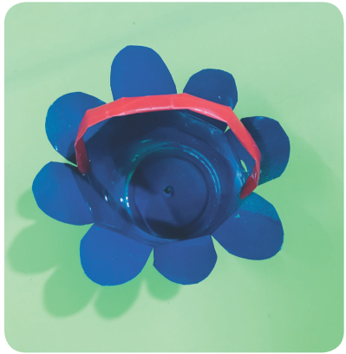
Phần tham khảo
Các bước gợi ý thiết kế một đồ gia dụng bằng vật liệu sẵn có.

Slide 6
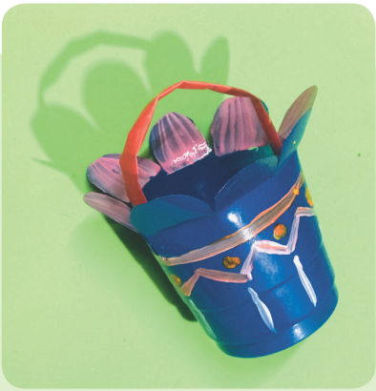
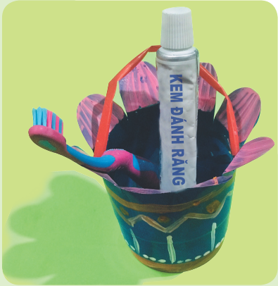

Slide 7
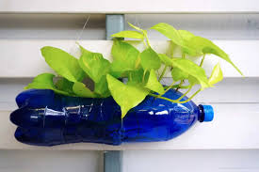
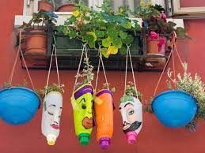
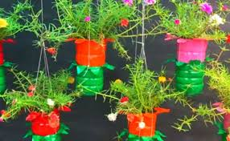

Slide 8
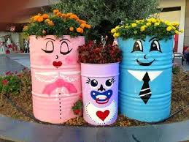
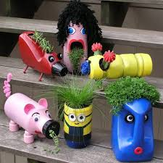
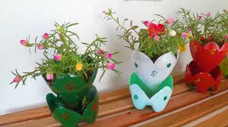
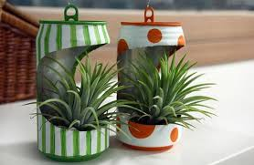

Slide 9

Thực hành
Tiêu chí của sản phẩm chậu cây hoặc giỏ cây:
-Hình dáng đẹp, màu sắc trang trí hài hòa, đẹp mắt , sáng tạo.
- Công dụng : Trồng được cây.

